Slide 1
2
0
1
9
Lure项目技术总规划
制作者：任江宜
延迟符
延迟符

Slide 2
主目录
02
04
最终目标
场景分析
结论
WORKREPORT
01
03
05
技术分析
架构设计
延迟符

Slide 3
01
场景分析
延迟符

Slide 4




场景分析
团购
客户管理
01
04
团购优惠，秒杀
客户信息管理
点评
支付
02
05
评论
客户购买商品，团购码，充值
鱼塘管理
订单
03
06
您的内容打在这里，或者通过您的内容打在这里，或者
订单管理
延迟符

Slide 5




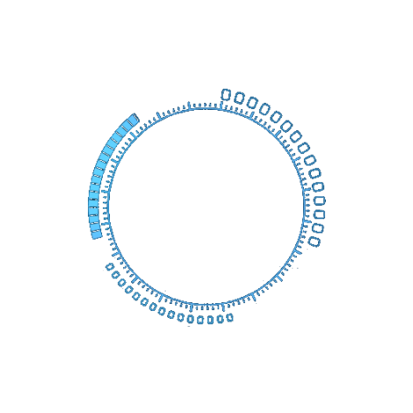

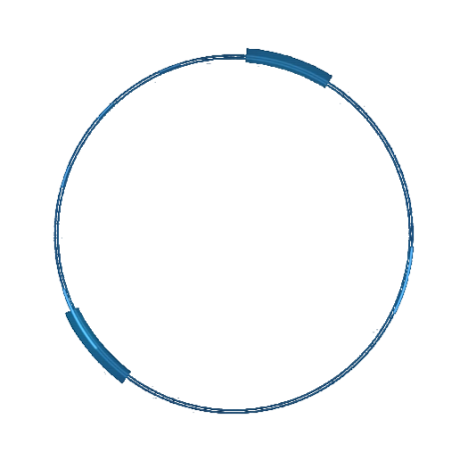
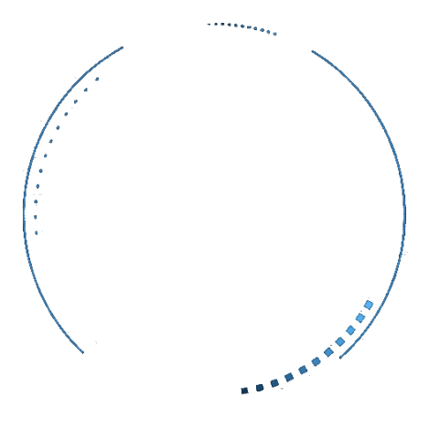
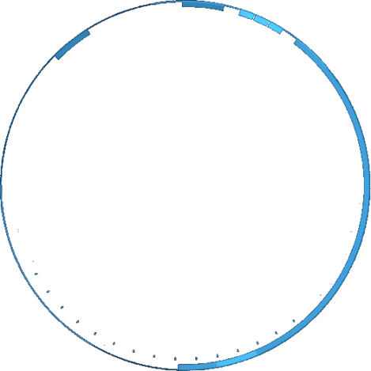
结论
通过分析大场景，可以分析几个应用模块
1.支付模块
2.订单模块
3.团购模块—或促销模块
4.点评模块
5.客户管理模块
6.鱼塘管理
7.后台管理
8.短信模块
延迟符

Slide 6



场景拓展
用户行为分析
01
通过埋点，数据统计
短视频推荐
02
直播
03
商城
04
器材，游轮等
延迟符
年
度
工
作
概
述
年
度
工
作
概
述
年
度
工
作
概
述
年
度
工
作
概
述
年
度
工
作
概
述

Slide 7
02
技术分析
延迟符

Slide 8
应用场景分析得出以下应用工程
应用分析(部分)---业务系统
Shark-payment
01
支付系统
Shark-order
02
订单系统
Shark-consumer
03
用户管理系统
Shark-prom
04
促销服务
延迟符
年
度
工
作
概
述
年
度
工
作
概
述
年
度
工
作
概
述
年
度
工
作
概
述
年
度
工
作
概
述

Slide 9
系统分析
业务服务水平扩展
01
流量由小变大，服务要支持水平扩展与承压
日志系统
02
通过日志系统，方便排查线上问题，与统计
监控系统
03
通过监控系统发现服务器负载情况，上报告警
文件系统
04
图片，视频，统一规划存放
延迟符
年
度
工
作
概
述
年
度
工
作
概
述
年
度
工
作
概
述
年
度
工
作
概
述
年
度
工
作
概
述

Slide 10
服务设计总流程
总nginx
CDN
1.Cdn存储在运营商缓存，为了减少服务器器压力，应用于数据不多变的场景
2.Nginx做负载均衡，反向代理功能。
3.业务nginx存在是因为分了多个子系统或模块，避免一个子系统挂了不影响其他功能
4.业务模块即应用
5.缓存，减少服务器压力达到快速响应给用户
6.文件服务器系统
7.短信服务
8.Db使用mysql开源，节省成本
以上所有除了nginx于cdn，都会接入日志系统或监控系统
业务nginx
业务nginx
日志系统
业务模块应用
监控系统
缓存
文件服务系统
短信
db
延迟符

Slide 11
服务设计总流程
db
paymentNginx
业务模块应用
db
业务模块应用
业务模块应用
db
总nginx
业务nginx
业务模块应用1
业务模块应用1
文件服务系统
业务模块应用1
团购nginx
业务模块应用2
业务模块应用2
短信
业务模块应用2
延迟符

Slide 12
文件服务器流程FTP
单台服务器
多台服务器
业务应用
应用1
应用1
应用1
业务a
业务b
业务c
业务a
业务b
业务c
目录1
目录2
目录3
目录1
目录2
目录3
延迟符

Slide 13




服务器技术方案
1.Nginx+keepalived双机热备(主) 2.状态监控(主+业务nginx)
垂直链路，横向统计，时间轴
日志系统技术：Flume +kafka+filebeat+kabana
NGINX
日志系统
使用zabbix，实现服务器内存，cpu，硬盘监控
应用状态监测，做定时checkversion
文件使用ftp上传
监控系统
文件服务系统

Slide 14
04
最终目标
延迟符

Slide 15
目标
同时在线人数
用户打开app每小时在线人数100万人，平均每秒钟280次请求
用户同时在线(人数)
100万
用户下单(单数)
10万单
用户下单
用户每小时下单单量10万单，平均每秒钟27单
服务负载平均(cpu使用率)
60%以下
服务器负载
Cpu使用率监控使用在60%提醒，内存80%,硬盘80%。
延迟符

Slide 16
完
谢谢

